Slide 1


Slide 2

Deep Learning with TF
Goal
Introduce the artificial neural network and deep learning technologies
Implement them in Python with the TensorFlow framework
Syllabus
Lec01. Linear Regression (01/03)
Lec02. Logistic Regression (01/10) Hangout
Lec03. Artificial Neural Network (01/21)
Lec04. Deep Learning (01/31)
Notes:
새해 인사.
3~4장 공부. 순서가 어렵게 기술되어 있음.
기존에 있는 자료 + 책의 내용으로 강의 재구성

Slide 3
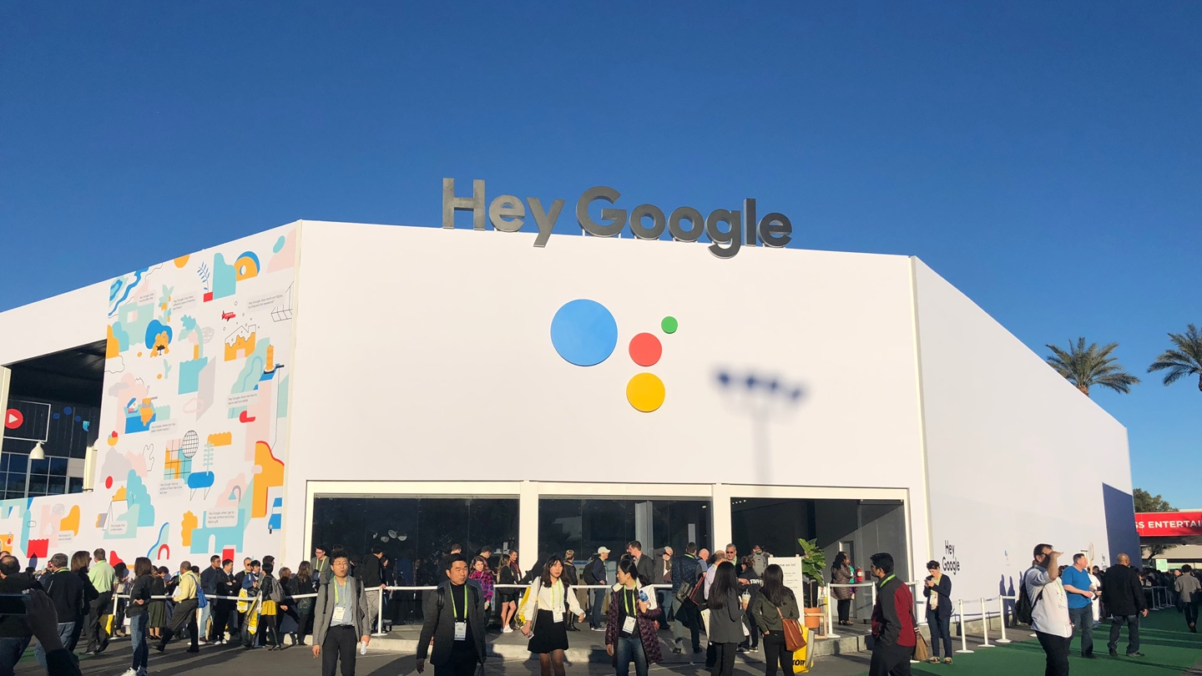
Google @ CES 2019
Notes:
새해 인사.
3~4장 공부. 순서가 어렵게 기술되어 있음.
기존에 있는 자료 + 책의 내용으로 강의 재구성

Slide 4

Hey, Google
Google Assistant based on Natural Language Processing (NLP)
Pixel3: 오늘 날씨, 일정 등의 정보 제공
Smart display for kitchen: 다양한 음식 레시피 제공
Google home-hub: Smart home device 제어 가능
Google interpreter: 27개 언어를 실시간으로 통역
Outdoor service: 호텔 및 Lyft 예약
Notes:
새해 인사.
3~4장 공부. 순서가 어렵게 기술되어 있음.
기존에 있는 자료 + 책의 내용으로 강의 재구성

Slide 5
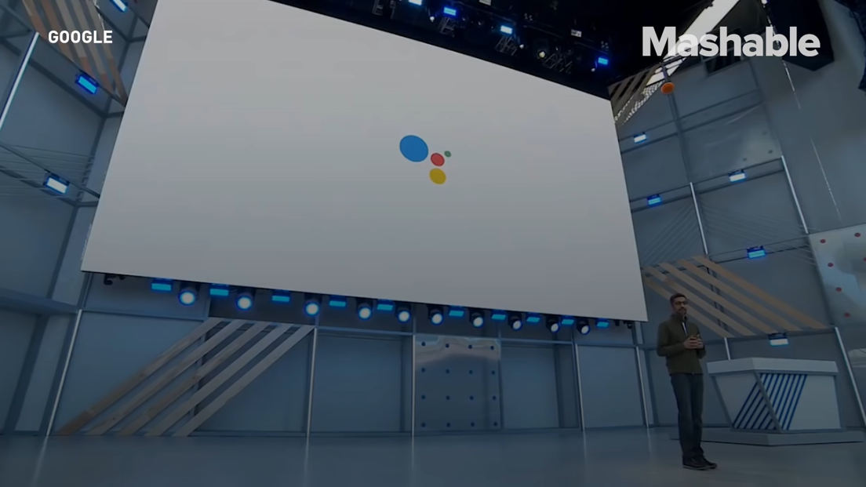
Hey, Google
Video Google’s AI assistant can now make real phone calls. (https://www.youtube.com/watch?v=JvbHu_bVa_g)
Keynote speech by S. Pichai at Google I/O’18, CA, USA (May 8, 2018)
Notes:
새해 인사.
3~4장 공부. 순서가 어렵게 기술되어 있음.
기존에 있는 자료 + 책의 내용으로 강의 재구성

Slide 6
Classification
Yong Y. Lee
Jan 10, 2019

Slide 7
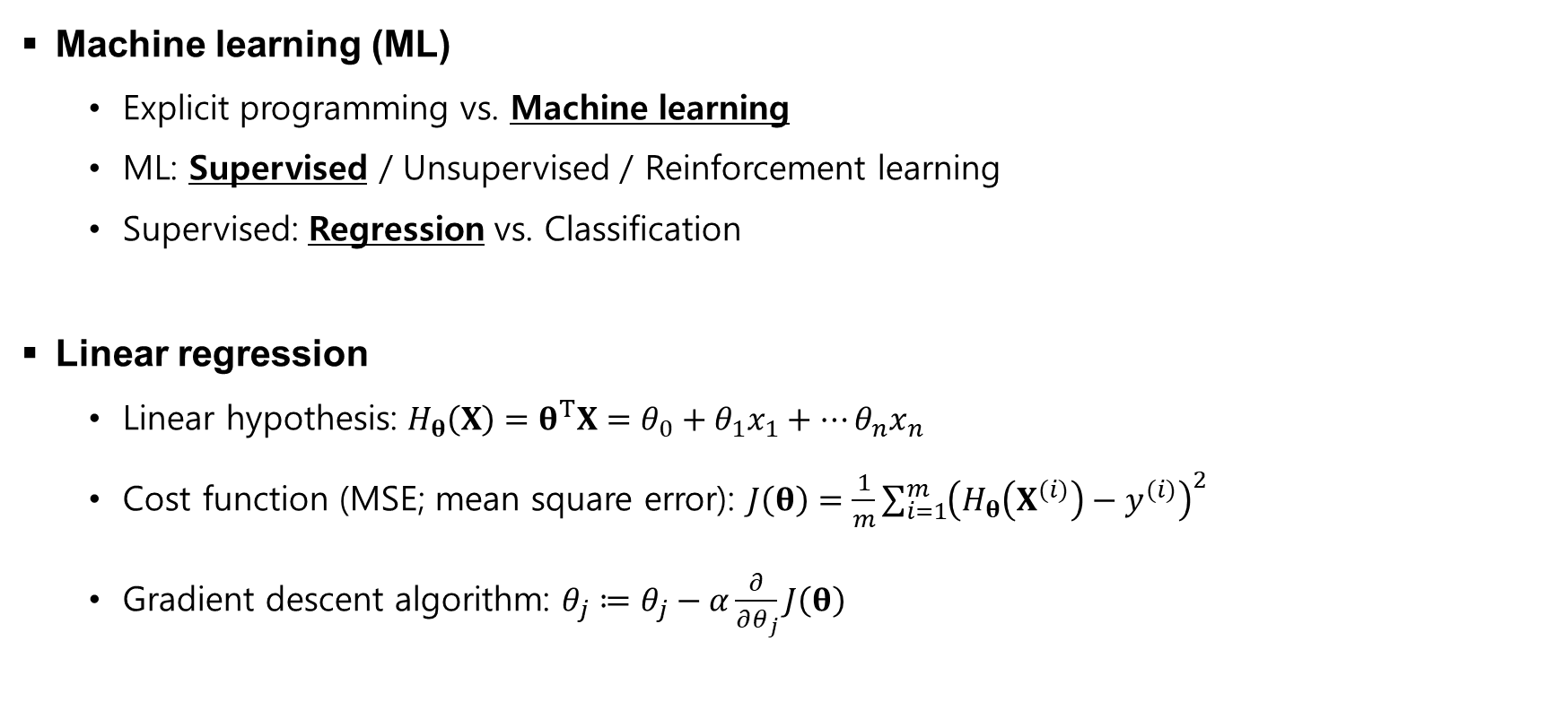
Recap
Machine learning (ML)
Explicit programming vs. Machine learning
ML: Supervised / Unsupervised / Reinforcement learning
Supervised: Regression vs. Classification
Linear regression
Linear hypothesis: $H_{θ}\left(X\right)=θ^{T}X=θ_{0}+θ_{1}x_{1}+⋯θ_{n}x_{n}$
Cost function (MSE; mean square error): $J\left(θ\right)=\frac{1}{m}\sum_{i=1}^{m}{{\left(H_{θ}\left(X^{(i)}\right)−y^{(i)}\right)}^{2}}$
Gradient descent algorithm: $θ_{j}≔θ_{j}−α\frac{∂}{∂θ_{j}}J\left(θ\right)$
Notes:
Hypothesis: 주어진 데이터를 잘 표현할 수 있는 수학적 모델을 제안
Cost function: 제안한 모델이 parameter theta에서 주어진 데이터에 얼마나 잘 표현하고 있는지를 정략적으로 나타내는 함수 (작을 수록 잘 나타냄)
Gradient descent: Cost function을 최소화하는, 즉 주어진 데이터를 가장 잘 표현하는 모델을 만들기 위한 theta를 자동으로 추정하는 방법

Slide 8
Logistic Regression

Slide 9
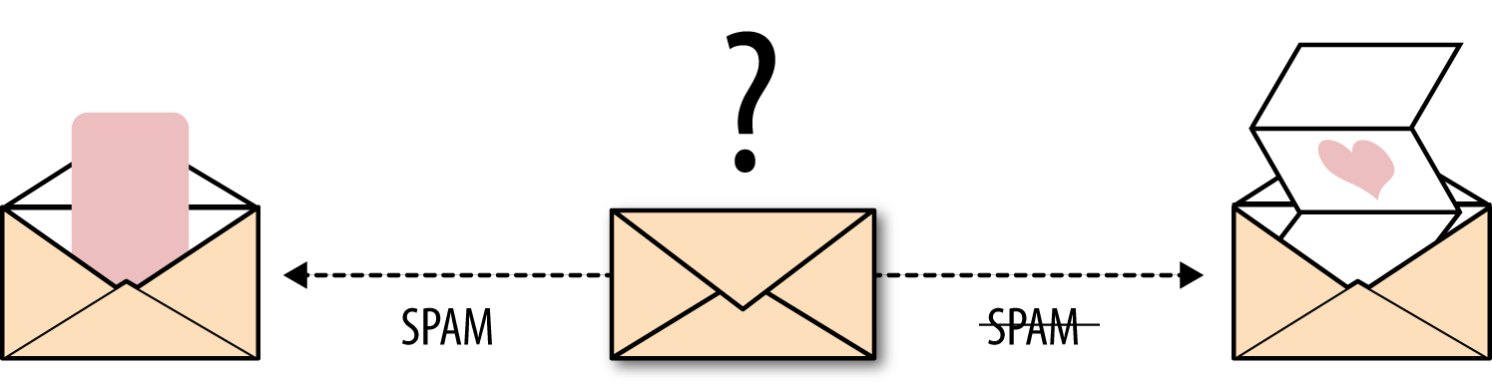
Binary Classification
Classification 이란?
Classification은 주어진 입력(feature)에 대해 discrete class로 분류한 결과를 도출
Binary classification은 결과를 두 개의 class로만 분류하는 방법 예) E-mail: Spam/ham, Exam: pass/fail, Tumor: 악성(malignant)/양성(benign)
© Mark Enomoto

Slide 10


Binary Classification (cont’d)
Classification 이란?
Classification은 주어진 입력(feature)에 대해 discrete class로 분류한 결과를 도출
Binary classification은 결과를 두 개의 class로만 분류하는 방법 예) E-mail: Spam/ham, Exam: pass/fail, Tumor: 악성(malignant)/양성(benign)
Positive class와 negative class로 분류하며, 이를 1과 0으로 부호화(encoding)
Pass? $y$
Yes(1)
Given dataset
No(0)
Study hour $x$

Slide 11

Binary Classification (cont’d)
Binary classification using a linear regression
Linear regression을 이용해 binary classification을 수행할 수 없을까?
Hypothesis의 prediction 결과에 thresholding을 적용하여 0과 1로 encoding
Pass? $y$
$$H\left(x\right)=θ_{1}x+θ_{0}$$
Yes(1)
Good !!
Given dataset
0.5
Prediction
No(0)
Study hour $x$

Slide 12


Binary Classification (cont’d)
Binary classification using a linear regression
Linear regression을 이용해 binary classification을 수행할 수 없을까?
Hypothesis의 prediction 결과에 thresholding을 적용하여 0과 1로 encoding
Classification에 적합한 new hypothesis가 필요 !! - Data, 특히 outlier에 의해 threshold value가 매우 민감 - Hypothesis의 범위가 $0≤H(x)≤1$을 벗어남
Pass? $y$
$H\left(x\right)=θ_{1}x+θ_{0}≥tr=0.5$
Yes(1)
Bad !!
new data
Given dataset
Prediction
No(0)
Study hour $x$

Slide 13

Logistic Function
Hypothesis for binary classification
결과 값을 0과 1 사이의 값만 내보내는 함수 → Step function
보다 정확한 예측을 위해서는 ‘확률을 출력하는 함수’가 필요
결과 값을 확률로 나타내면서 미분이 가능한 함수 → Sigmoid function (Logistic function)
$$H_{θ}\left(X\right)=σ\left(θ^{T}X\right)=\frac{1}{1+e^{−θ^{T}X}} 0≤H_{θ}≤1$$
Pass? $y$
Step function (미분 X)
Yes(1)
Sigmoid function
Given dataset
No(0)
Study hour $x$

Slide 14

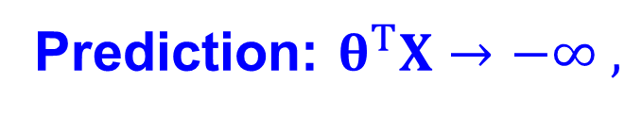


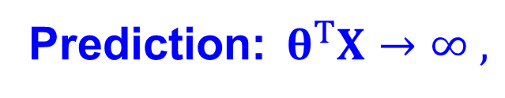

Logistic Function (cont’d)
Hypothesis for binary classification
결과 값을 0과 1 사이의 값만 내보내는 함수 → Step function
보다 정확한 예측을 위해서는 ‘확률을 출력하는 함수’가 필요
결과 값을 확률로 나타내면서 미분이 가능한 함수 → Sigmoid function (Logistic function)
$$H_{θ}\left(X\right)=σ\left(θ^{T}X\right)=\frac{1}{1+e^{−θ^{T}X}} 0≤H_{θ}≤1$$
Prediction: $θ^{T}X→∞ ,$
$$e^{−θ^{T}X}→0 ,$$
$$H_{θ}\left(X\right)→1$$
Prediction: $θ^{T}X→−∞ ,$
$$e^{−θ^{T}X}→∞,$$
$$H_{θ}\left(X\right)→0$$

Slide 15
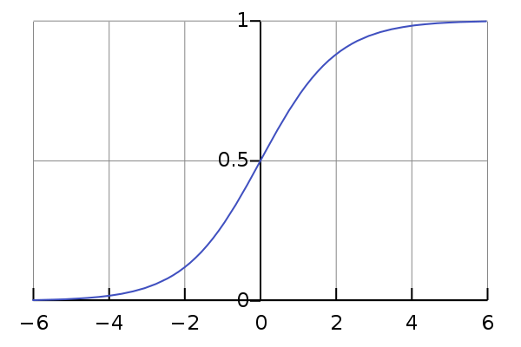










Logistic Function (cont’d)
Hypothesis for binary classification
$$\overline{y}=\left\{\begin{aligned}1 if H_{θ}\left(X\right)≥0.5 ( i.e. θ^{T}X≥0 ) \\ 0 if H_{θ}\left(X\right)<0.5 ( i.e. θ^{T}X<0 )\end{aligned}\right.$$
$θ^{T}X는$ data domain에서의 decision boundary를 의미
Decision boundary는 training된 parameter에 의해 결정
$$x_{2}$$
$$σ\left(x\right)=\frac{1}{1+e^{−x}}$$
$H_{θ}\left(X\right)=σ\left(θ_{0}+θ_{1}x_{1}+θ_{2}x_{2}\right)$
$$3$$
Positive class
$$where θ={\left[−3, 1, 1\right]}^{T}$$
Negative class
$$\overline{y}=1 if −3+x_{1}+x_{2}≥0$$
Fig. Sigmoid function © Wikipedia
$$x_{1}$$
$$\overline{y}=0 if −3+x_{1}+x_{2}<0$$
$$3$$

Slide 16
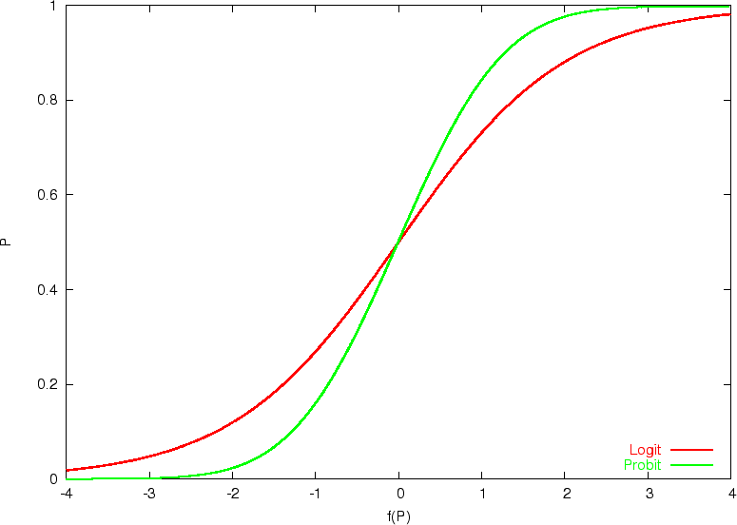
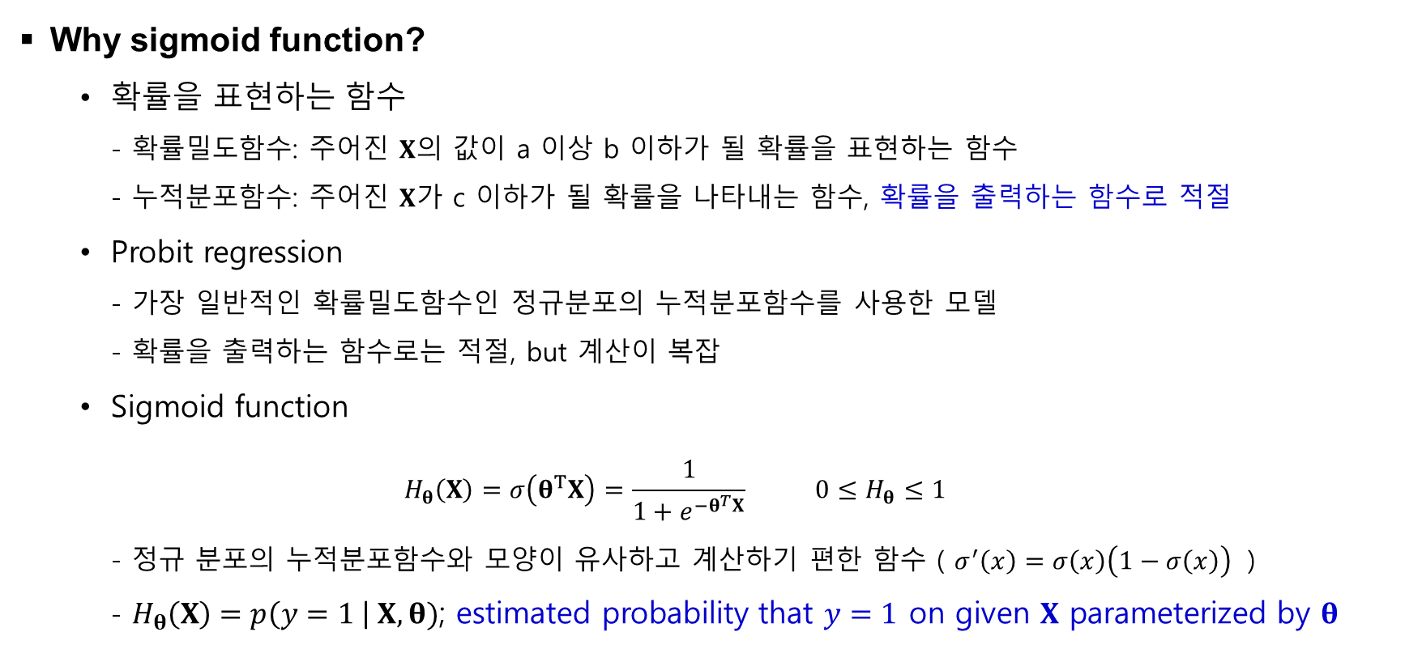
Logistic Function (cont’d)
Why sigmoid function?
확률을 표현하는 함수 - 확률밀도함수: 주어진 $X$의 값이 a 이상 b 이하가 될 확률을 표현하는 함수 - 누적분포함수: 주어진 $X$가 c 이하가 될 확률을 나타내는 함수, 확률을 출력하는 함수로 적절
Probit regression - 가장 일반적인 확률밀도함수인 정규분포의 누적분포함수를 사용한 모델 - 확률을 출력하는 함수로는 적절, but 계산이 복잡
Sigmoid function $H_{θ}\left(X\right)=σ\left(θ^{T}X\right)=\frac{1}{1+e^{−θ^{T}X}} 0≤H_{θ}≤1$ - 정규 분포의 누적분포함수와 모양이 유사하고 계산하기 편한 함수 ( $σ^{′}\left(x\right)=σ\left(x\right)\left(1−σ\left(x\right)\right)$ ) - $H_{θ}\left(X\right)=p\left(y=1 \right| X,θ)$; estimated probability that $y=1$ on given $X$ parameterized by $θ$
*3.4.4 시그모이드 함수와 확률밀도함수, 누적분포함수 참조 (p.106~109)
Probit
Logistic

Slide 17
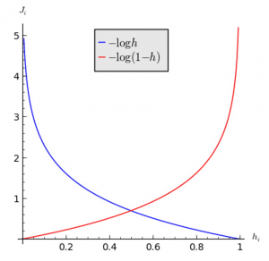



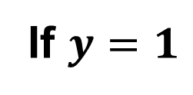


Cost Function
Cost function for logistic regression
Sigmoid function에 적합한 loss function을 정의
$$loss\left(H_{θ}\left(X\right),y\right)=\left\{\begin{aligned}−\log\left( H_{θ}\left(X\right) \right) if y=1 \\ −\log\left( 1−H_{θ}\left(X\right) \right) if y=0\end{aligned}\right.$$
If $y=1$
$$H_{θ}\left(X\right)→1 ,$$
$$−\log\left(H_{θ}\left(X\right) \right)→0$$
$$H_{θ}\left(X\right)→0 ,$$
$$−\log\left( H_{θ}\left(X\right) \right)→∞$$
Fig. Loss function ©Shivam

Slide 18


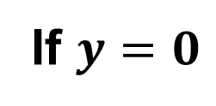


Cost Function (cont’d)
Cost function for logistic regression
Sigmoid function에 적합한 loss function을 정의
$$loss\left(H_{θ}\left(X\right),y\right)=\left\{\begin{aligned}−\log\left( H_{θ}\left(X\right) \right) if y=1 \\ −\log\left( 1−H_{θ}\left(X\right) \right) if y=0\end{aligned}\right.$$
If $y=0$
$$H_{θ}\left(X\right)→0 ,$$
$$−\log\left(1− H_{θ}\left(X\right) \right)→0$$
$$H_{θ}\left(X\right)→1 ,$$
$$−\log\left( 1−H_{θ}\left(X\right) \right)→∞$$
Fig. Loss function ©Shivam

Slide 19
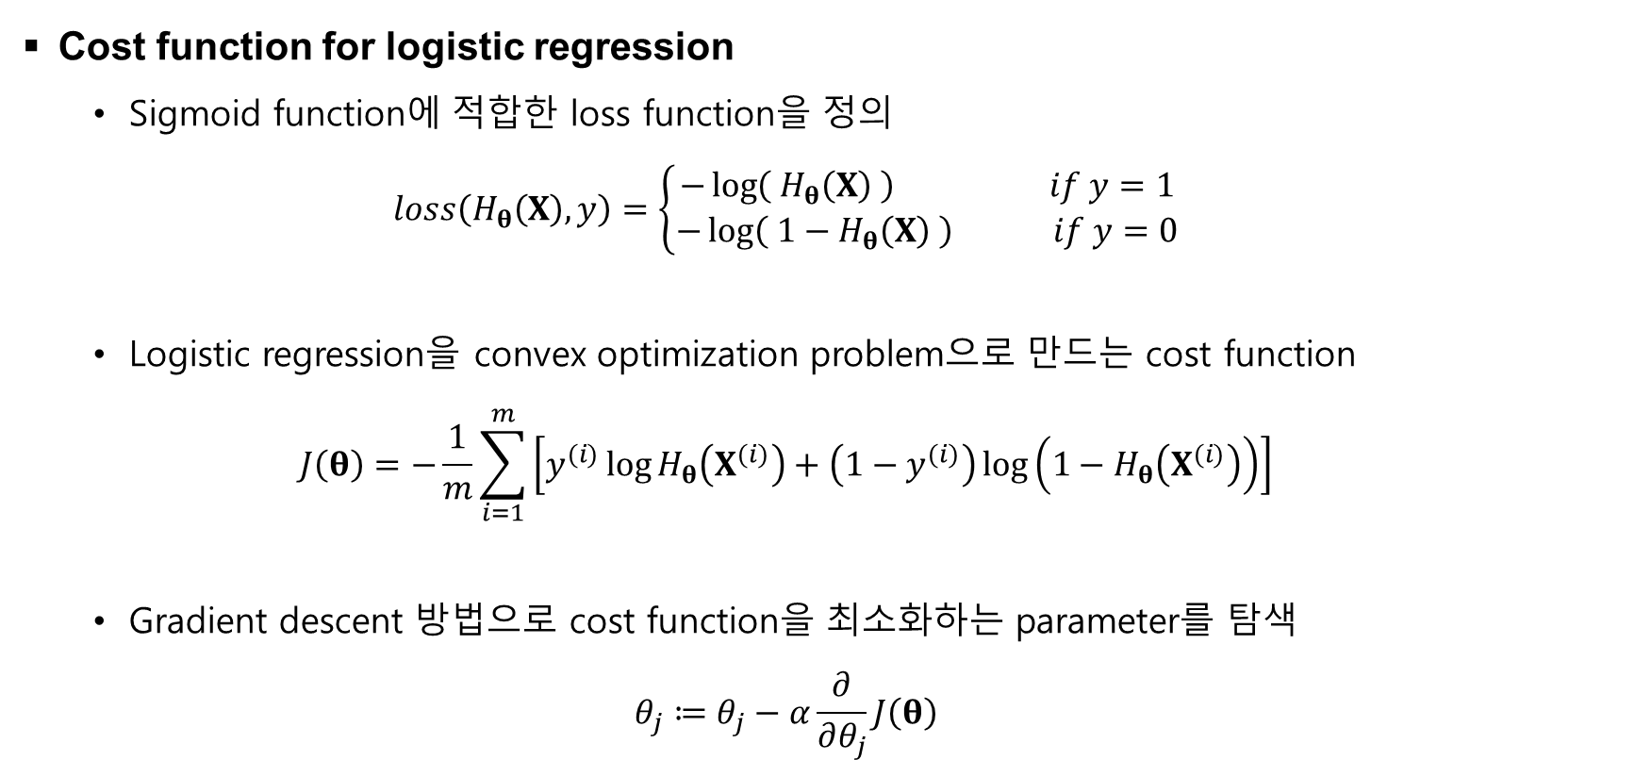
Cost Function (cont’d)
Cost function for logistic regression
Sigmoid function에 적합한 loss function을 정의
$$loss\left(H_{θ}\left(X\right),y\right)=\left\{\begin{aligned}−\log\left( H_{θ}\left(X\right) \right) if y=1 \\ −\log\left( 1−H_{θ}\left(X\right) \right) if y=0\end{aligned}\right.$$
Logistic regression을 convex optimization problem으로 만드는 cost function
$$J\left(θ\right)=−\frac{1}{m}\sum_{i=1}^{m}{\left[y^{(i)}\log{H_{θ}\left(X^{(i)}\right)}+\left(1−y^{(i)}\right)\log\left(1−H_{θ}\left(X^{(i)}\right)\right)\right]}$$
Gradient descent 방법으로 cost function을 최소화하는 parameter를 탐색
$$θ_{j}≔θ_{j}−α\frac{∂}{∂θ_{j}}J\left(θ\right)$$
Loss function

Slide 20
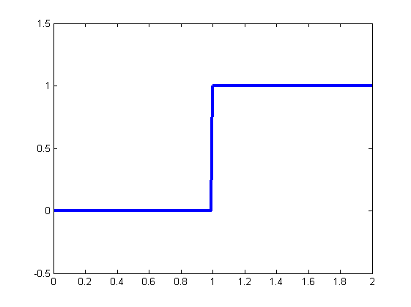
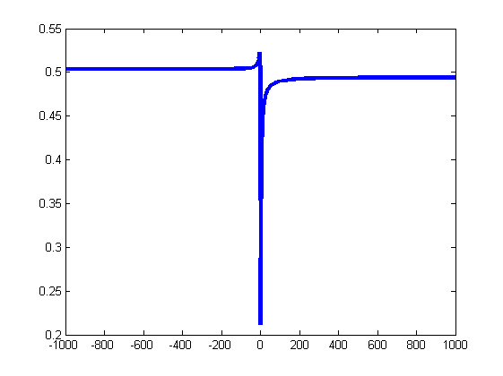




Cost Function (cont’d)
Experiment
Mean-squared-error를 loss function으로 사용하면 cost function이 non-convex function이 됨
Dataset
$$loss\left(H_{θ}\left(X\right),y\right)={\left(H_{θ}\left(X\right)−y\right)}^{2}$$
$$y$$
$$J(θ)$$
$$x$$
$$θ$$

Slide 21
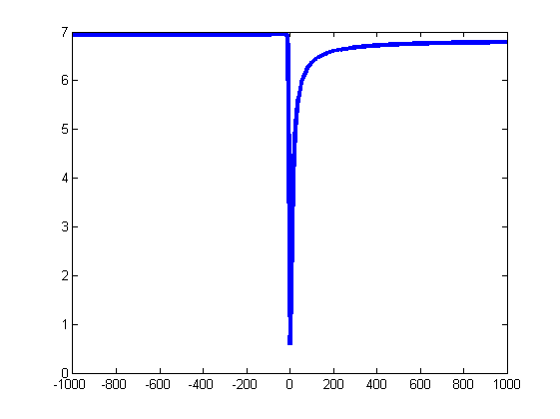
Cost Function (cont’d)
Experiment
Mean-squared-error를 loss function으로 사용하면 cost function이 non-convex function이 됨
Dataset
$loss\left(H_{θ}\left(X\right),y\right)=y\log{H_{θ}\left(X\right)}+\left(1−y\right)\log\left(1−H_{θ}\left(X\right)\right)$
$$y$$
$$J(θ)$$
$$x$$
$$θ$$

Slide 22
Softmax Classification

Slide 23



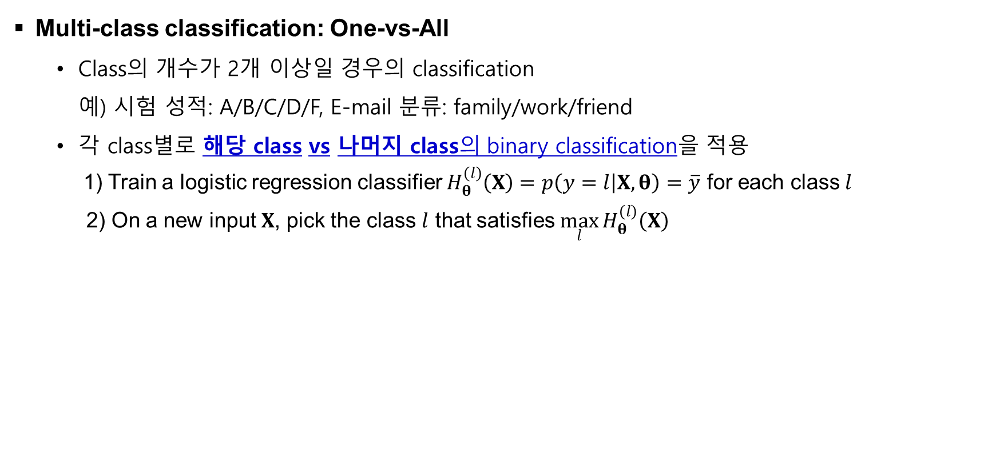

















Multinomial Classification
Multi-class classification: One-vs-All
Class의 개수가 2개 이상일 경우의 classification 예) 시험 성적: A/B/C/D/F, E-mail 분류: family/work/friend
각 class별로 해당 class vs 나머지 class의 binary classification을 적용
1) Train a logistic regression classifier $H_{θ}^{\left(l\right)}\left(X\right)=p\left(y=l | X,θ\right)=\overline{y}$ for each class $l$ 2) On a new input $X$, pick the class $l$ that satisfies $\max_{l}{H_{θ}^{\left(l\right)}\left(X\right)}$
$x_{2}$: 참석률
$$z_{A}$$
$$X$$
$$θ_{A}^{T}X$$
$$σ$$
$${\overline{y}}_{A}$$
$$0.7$$
A
A
A
$$z_{B}$$
B
$$X$$
$$θ_{B}^{T}X$$
$$σ$$
$${\overline{y}}_{B}$$
$$0.5$$
B
B
B
C
$$θ_{C}^{T}X$$
$$z_{C}$$
$$σ$$
$$0.1$$
C
$$X$$
$${\overline{y}}_{C}$$
C
$x_{1}$:공부시간

Slide 24
























Softmax Function
Multi-class classification: Softmax
다중 클래스에 대한 예측 결과를 확률로 표현할 수 있도록 sigmoid 함수를 변경
결과값의 정규화를 통해 입력이 특정 클래스로 분류될 확률의 표현이 가능
Dataset의 label 𝑦 (true value)를 ‘one-hot-encoding (OHE)’ 방식으로 표현
Softmax
$$z_{A}$$
$$S\left(z_{l}\right)=\frac{e^{z_{l}}}{\sum_{k}{e^{z_{k}}}}$$
$$0.72$$
$$y_{l}=OHE(l)$$
$$θ_{A}^{T}X$$
$2.$1
$${\overline{y}}_{A}$$
$$1$$
$$A$$
$$z_{B}$$
$$0.16$$
$$X$$
$$θ_{B}^{T}X$$
$0.$6
$${\overline{y}}_{B}$$
$$0$$
$$B$$
$$z_{C}$$
$$θ_{C}^{T}X$$
$0.$3
$${\overline{y}}_{C}$$
$$0.12$$
$$0$$
$$C$$
Notes:
1-of-k representation

Slide 25
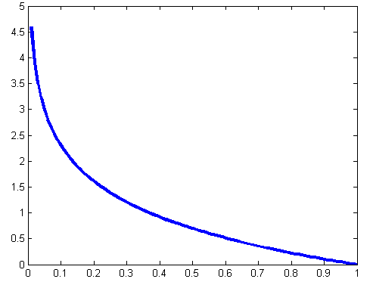




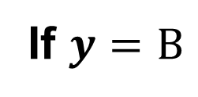


Cross-Entropy
Cost function for Softmax function
Softmax function에 적합한 loss function을 정의
$$loss\left({\overline{y}}_{l},y_{l}\right)=−\sum_{l}{y_{l}}\log\left({\overline{y}}_{l}\right)$$
–log(x)
If $y=B$
$$loss=\left(y_{A}×−log\left({\overline{y}}_{A}\right)\right)+\left(y_{B}×−log\left({\overline{y}}_{B}\right)\right)+\left(y_{C}×−log\left({\overline{y}}_{C}\right)\right)$$
$$loss=\left(0×−log\left({\overline{y}}_{A}\right)\right)+\left(1×−log\left({\overline{y}}_{B}\right)\right)+\left(0×−log\left({\overline{y}}_{C}\right)\right)$$
“one-hot-encoding”
$$loss=\left(1×−log\left({\overline{y}}_{B}\right)\right)$$
$${\overline{y}}_{B}→1 ,$$
$$−log\left({\overline{y}}_{B}\right)→0$$
$${\overline{y}}_{B}→0 ,$$
$$−log\left({\overline{y}}_{B}\right)→∞$$

Slide 26
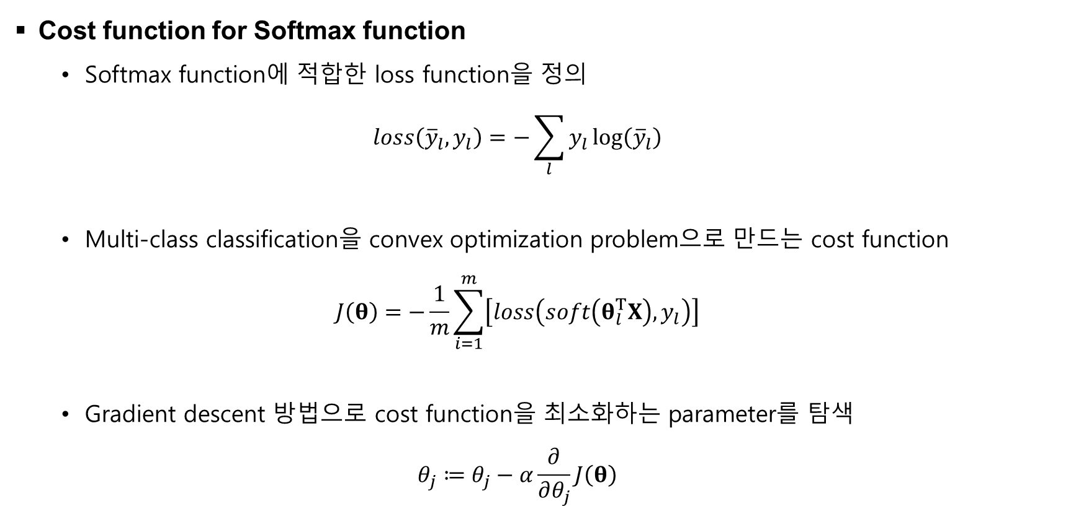
Cross-Entropy (cont’d)
Cost function for Softmax function
Softmax function에 적합한 loss function을 정의
$$loss\left({\overline{y}}_{l},y_{l}\right)=−\sum_{l}{y_{l}}\log\left({\overline{y}}_{l}\right)$$
Multi-class classification을 convex optimization problem으로 만드는 cost function
$$J\left(θ\right)=−\frac{1}{m}\sum_{i=1}^{m}{\left[loss\left(soft\left(θ_{l}^{T}X\right), y_{l}\right)\right]}$$
Gradient descent 방법으로 cost function을 최소화하는 parameter를 탐색
$$θ_{j}≔θ_{j}−α\frac{∂}{∂θ_{j}}J\left(θ\right)$$

Slide 27
Learning

Slide 28
Model Evaluation
Evaluation of trained model
실제 데이터는 매우 복잡하고 noise와 outlier가 포함되어 있음
실제 문제에서 주어진 데이터를 100% 제대로 분류하는 것은 불가능
학습을 통해 추정한 모델이 주어진 데이터를 ‘잘‘ 분류한다는 것의 의미는?
- 비슷한 데이터가 다시 주어졌을 때 제대로 분류할 확률을 높아야 함
- 주어진 데이터를 정확하게 분류 뿐만 아니라, 데이터가 지닌 진짜 패턴을 예측하는 것이 중요
- 두 가지 목표 사이에 때때로 trade-off가 발생 – Overfitting problem

Slide 29


Overfitting
The problem of overfitting
Training dataset에 지나치게 맞춰진 parameter를 학습하는 경우
지나치게 딱 맞는 모델은 오히려 새로운 데이터를 예측하는 일에는 실패하기 쉬움
If we have 1) too many features or 2) lack of a dataset, the learned hypothesis may fit the training set very well, 𝐽(𝜃)≈0, but fail to generalize to new examples
$$x_{2}$$
$$x_{2}$$
Too complex model
New examples
$$x_{1}$$
$$x_{1}$$

Slide 30
Train/Dev/Test Sets
Paired dataset
추정한 모델이 주어진 데이터를 ‘잘‘ 분류하는지 평가하기 위해 데이터를 분류해서 사용
Training set: 모델 학습을 위한 dataset
Development/validation dataset: 학습 결과의 중간 평가와 hyper-parameter tuning에 사용
Test dataset: 학습 결과의 최종 성능을 평가하기 위한 dataset (학습에 관여하지 않음)
Original Set
Train
Test
Train
Dev
Test

Slide 31
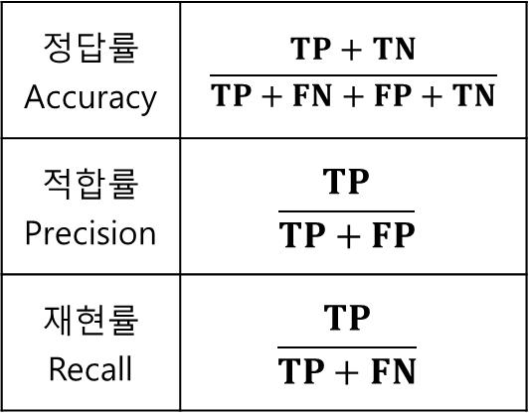
Evaluation Metrics
Confusion matrix
학습된 결과를 평가할 수 있는 지표가 필요
Test dataset을 이용해 나올 수 있는 결과의 조합
Evaluation metrics
Accuracy
: 모든 데이터에 대하여 정답을 제대로 예측한 비율
Precision
: 정답이라고 예측한 데이터 중에서 진짜로 정답인 데이터의 비율
Recall
: 맞춰야 하는 정답 데이터에 대하여 실제로 정답을 맞춘 데이터의 비율
예측 정답 | y=0 | y=1
t=0 | TP (true positive) | FN (false negative)
t=1 | FP (false positive) | TN (true negative)
정답률 Accuracy | $$\frac{TP+TN}{TP+FN+FP+TN}$$
적합률 Precision | $$\frac{TP}{TP+FP}$$
재현률 Recall | $$\frac{TP}{TP+FN}$$
Notes:
Precision: 정답인 것들을 놓쳐도 좋으니까 정답이라고 한 것들은 진짜 정답이었으면 좋겠어.
예) 출입 시스템에서 가끔 직원을 예측 못해도 좋지만, 직원이 아닌 사람은 반드시 오답이라고 했으면 좋겠어.
Recall: 틀려도 좋으니까 정답인 것들은 전부 놓치지 않고 정답이라고 말해줬으면 좋겠어.
예) 스팸필터에서 스팸이 아닌 것들을 모두 찾는 게 중요. 가끔 스팸이 들어와도 괜찮음

Slide 32



Learning
Under-fitting and Over-fitting
Price
Price
Price
$$H=θ_{0}+θ_{1}x$$
$$H=θ_{0}+θ_{1}x+θ_{2}x^{2}$$
$$H=θ_{0}+θ_{1}x+⋯+θ_{4}x^{4}$$
Size
Size
Size
Underfit (high-bias)
Just right
Overfit (high variance)
Accuracy
Accuracy
Accuracy
1
1
train
1
train
high-bias
0.95
test
0.95
train
high-variance
0.6
test
test
Epoch
Epoch
Epoch

Slide 33
Learning (cont’d)
Under-fitting and Over-fitting
More training dataset
Reduce the number of features
Regularization
모든 feature를 유지하되, 조금씩만 기여하게 하는 방법
Set small value for parameters
Price
Price
Price
$$H=θ_{0}+θ_{1}x$$
$$H=θ_{0}+θ_{1}x+θ_{2}x^{2}$$
$$H=θ_{0}+θ_{1}x+⋯+θ_{4}x^{4}$$
Size
Size
Size
Underfit (high-bias)
Just right
Overfit (high variance)

Slide 34
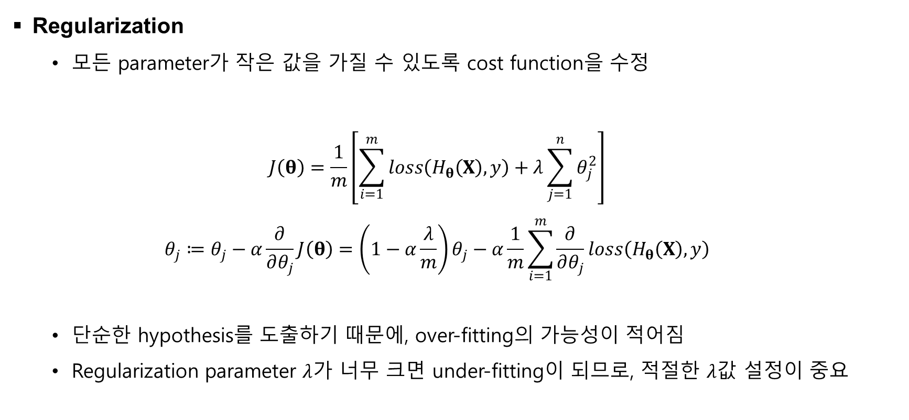
Regularization
Regularization
모든 parameter가 작은 값을 가질 수 있도록 cost function을 수정
$$J\left(θ\right)=\frac{1}{m}\left[\sum_{i=1}^{m}{loss\left(H_{θ}\left(X\right), y\right)}+λ\sum_{j=1}^{n}{θ_{j}^{2}}\right]$$
$$θ_{j}≔θ_{j}−α\frac{∂}{∂θ_{j}}J\left(θ\right)=\left(1−α\frac{λ}{m}\right)θ_{j}−α\frac{1}{m}\sum_{i=1}^{m}{\frac{∂}{∂θ_{j}}}loss\left(H_{θ}\left(X\right), y\right)$$
단순한 hypothesis를 도출하기 때문에, over-fitting의 가능성이 적어짐
Regularization parameter $λ$가 너무 크면 under-fitting이 되므로, 적절한 $λ$값 설정이 중요
Regularization parameter
Regularization

Slide 35
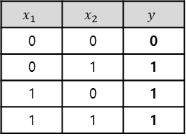
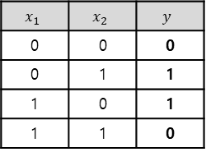
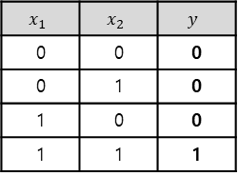
Practice (HW #1)
Programming Exercises
Logistic regression - 로지스틱 회귀 예제 실습 (p.89 ~ 105) - AND, OR, XOR에 대한 학습 결과 확인 - Either TensorFlow or Keras - ‘소스코드.py’ github에 제출
AND
OR
XOR
$$x_{1}$$ | $$x_{2}$$ | $$y$$
0 | 0 | 0
0 | 1 | 0
1 | 0 | 0
1 | 1 | 1
$$x_{1}$$ | $$x_{2}$$ | $$y$$
0 | 0 | 0
0 | 1 | 1
1 | 0 | 1
1 | 1 | 1
$$x_{1}$$ | $$x_{2}$$ | $$y$$
0 | 0 | 0
0 | 1 | 1
1 | 0 | 1
1 | 1 | 0

Slide 36
Summary
Classification using machine learning
Binary classification: logistic(sigmoid) function
Multinomial classification: Softmax, cross-entropy
Learning: overfitting, regularization

Slide 37
Assignment #2
Programming Exercises (Due date: 01/21)
Multi-class logistic regression - 다중 클래스 로지스틱 회귀 예제 실습 (p.112 ~ 123) - Either TensorFlow or Keras
Multi-layer Perceptron - 다층 퍼셉트론 예제 실습 (p.123 ~ 136) - Either TensorFlow or Keras

Slide 38

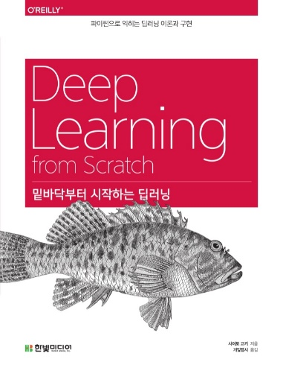
Acknowledgment
모두를 위한 머신러닝/딥러닝 강의
Dr. Sung Kim, HKUST, Hongkong (http://hunkim.github.io/ml/)
Machine Learning & Deep Learning 강의
Dr. Andrew Ng, Stanford University (http://www.andrewng.org/)
참고문헌
스고모리 유우스케, “정석으로 배우는 딥러닝“, 위키북스
W. Saito Goki, “Deep learning from scratch”, O’REILLY
그 밖에…(강의노트, 블로그, 페이스북 등)

Slide 39
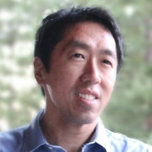

Andrew Ng
@AndrewYNg
“AI is a superpower.”
Thank you.
Yong Yi Lee, GDG Organizer (yylee.st.john@gmail.com)

Slide 40
Template

Slide 41
Main Title
Author
Date

Slide 42
Section

Slide 43
Title (Arial Black, 44, Bold)
Subtitle (Arial, 20)
Content (Arial, 18) - Sub Content (Arial, 16) - Sub Content (Arial, 16)
Content (Arial, 18) - Sub Content (Arial, 16) - Sub Content (Arial, 16)

Slide 44
Title (Arial Black, 44, Bold)
Subtitle (Arial, 20)
Content (Arial, 18) - Sub Content (Arial, 16)
Figure / Video
Fig. or Video Caption (Arial, 14)
Table Caption (Arial, 14)

